Slide 1


SELÇUKLU
KONYA
2011
BERLİN SEYAHATİ
OLASI TEHLİKELER VE ÖNLEMLER
Erasmus Projesi katılımcıları için hazırlanmıştır.

Slide 2
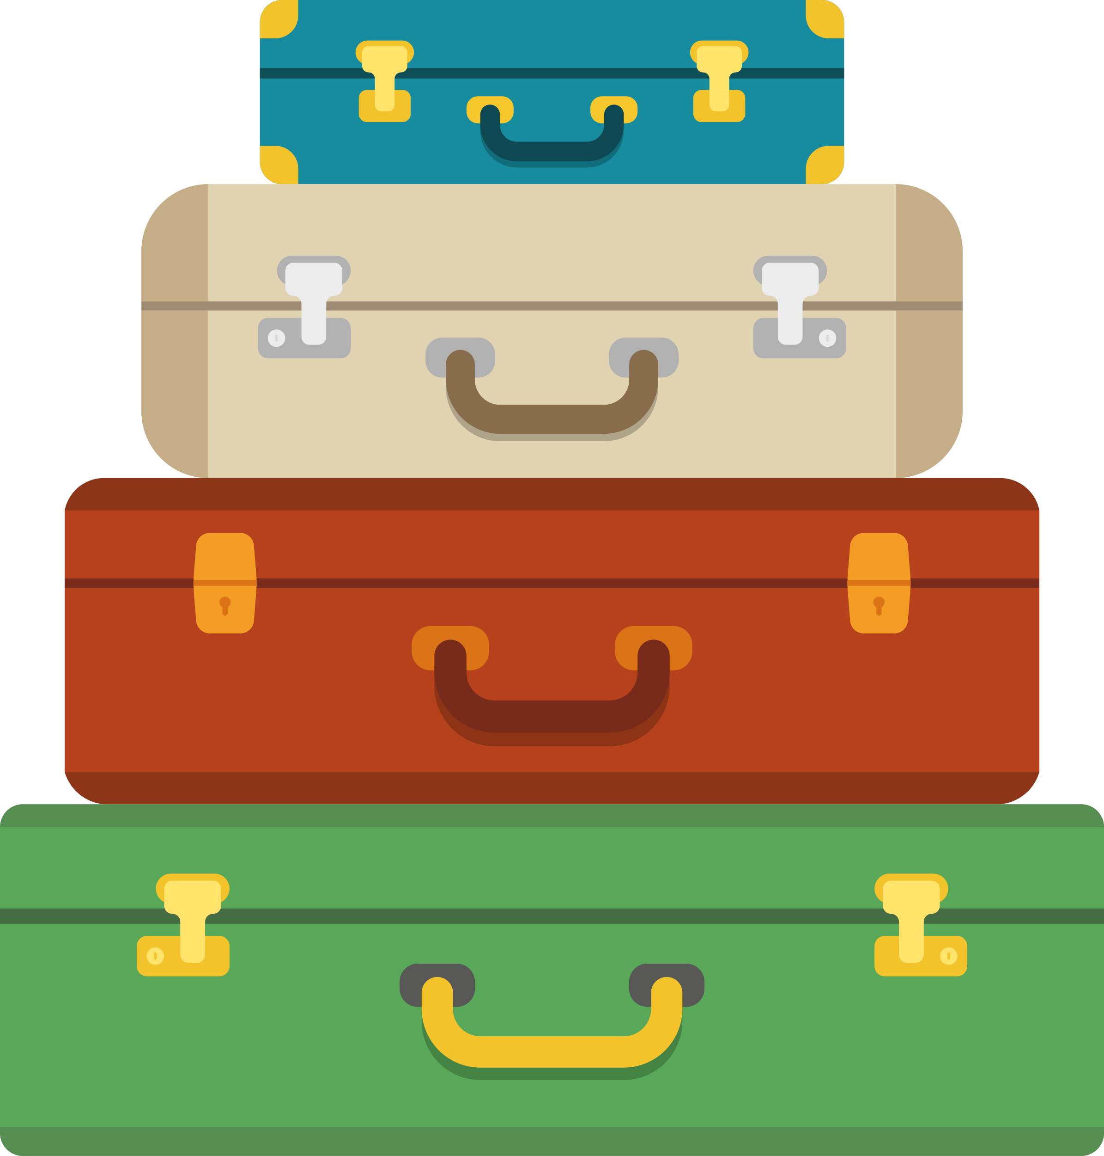
BERLİN’İ KEŞFEDERKEN
Berlin, Almanya’nın başkenti ve en büyük şehridir. Aynı zamanda bir eyelaet olan Berlin, tek komşusu Brandenburg eyaleti ile çevrili ve Polonya sınırına sadece 70 km uzaklıktadır.
Berlin büyük şehir kıyaslamalarında genel olarak güvenli olarak kabul edilmektedir.
Ancak bazı semtlerde, özellikle gece ve kalabalık bölgelerde hırsızlık, taciz gibi sorunlar yaşanabiliyor.
Bu sunumda, seyahatiniz sırasında karşılaşabileceğiniz zorluklar ve bunlara karşı alabileceğiniz önlemleri ele alacağız.

Slide 3
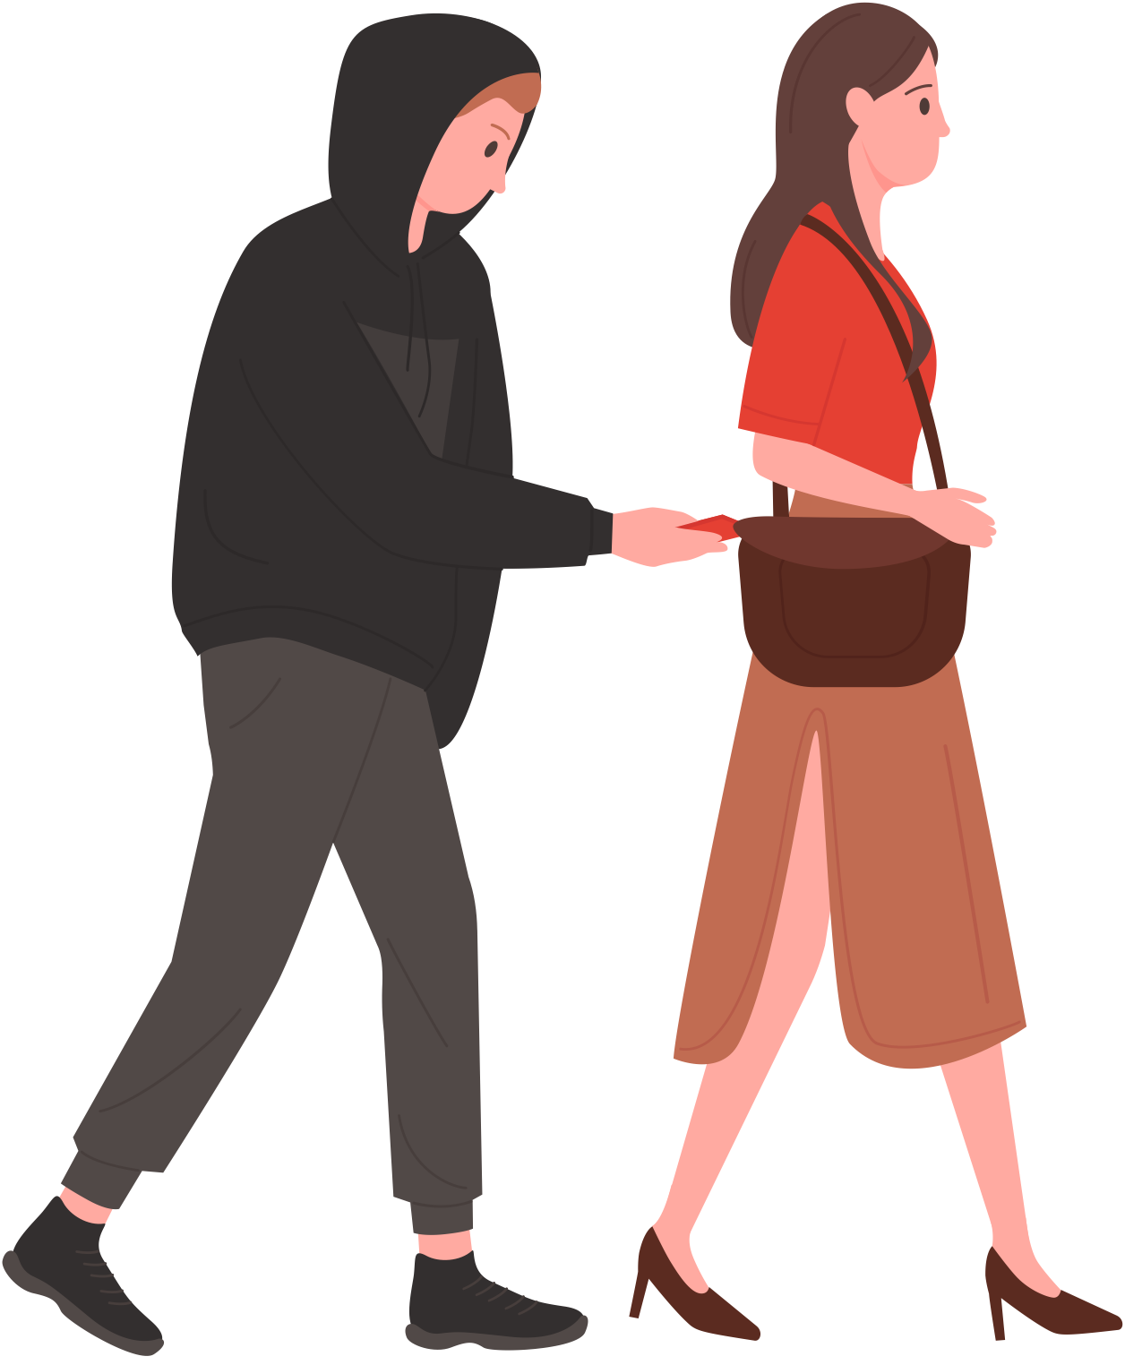
GENEL GÜVENLİK
Kalabalık Alanlar
Kreuzberg, friedrichshain, Neukölln gibi bölgelerde uyuşturucu kullanımı, sokak satıcıları, bazen grup hareketliliği olabiliyor.
Aktarma istasyonlarında dikkatli olmak, mümkünse kalabalık yerlerde oturmak yerine ayakta kalmak ya da taksi alternatifi düşünülebilir.
Çantalarınızı Koruyun
Kreuzberg, friedrichshain, Neukölln gibi bölgelerde uyuşturucu kullanımı, sokak satıcıları, bazen grup hareketliliği olabiliyor. Çantanızı her zaman gözetiminizde tutun. Sırt çantalarını ön tarafta taşımak daha güvenlidir.
Gece Saatleri
Güvenliğinizi ön planda tutun Gece yalnız yürümemek, iyi aydınlatılmış cadde ve sokakları tercik etmek gerekiyor.

Slide 4
BERLİN’DE KARŞILAŞILABİLECEK TEHLİKELER
Dolandırıcılık
Sahte polis: Turistik bölgelerde, polis kıyafeti giymiş polis gibi davranan dolandırıcılar olabilir. Kimlik sormadan, hareket etmeyin.
Trafik
Özellikle bisiklet yolları yaya geçitleri ve kavşaklarda sürürcülerin dikkatsizliği ve hız yapma eğilimi olabilir.
ATM
Para çekme ve katr güvenliği için ATM’lerde dikkat etmek, kart bilgilerini kaybetmemek için alternatif kopya bir yere yasmak tavsiye edilir.
Hırsızlık
Çantadan ve diğer ceplerden hırsızlık: Kalabalık yerler, metro, tramvay araçları, otobüs bekleme alanları riskli.

Slide 5
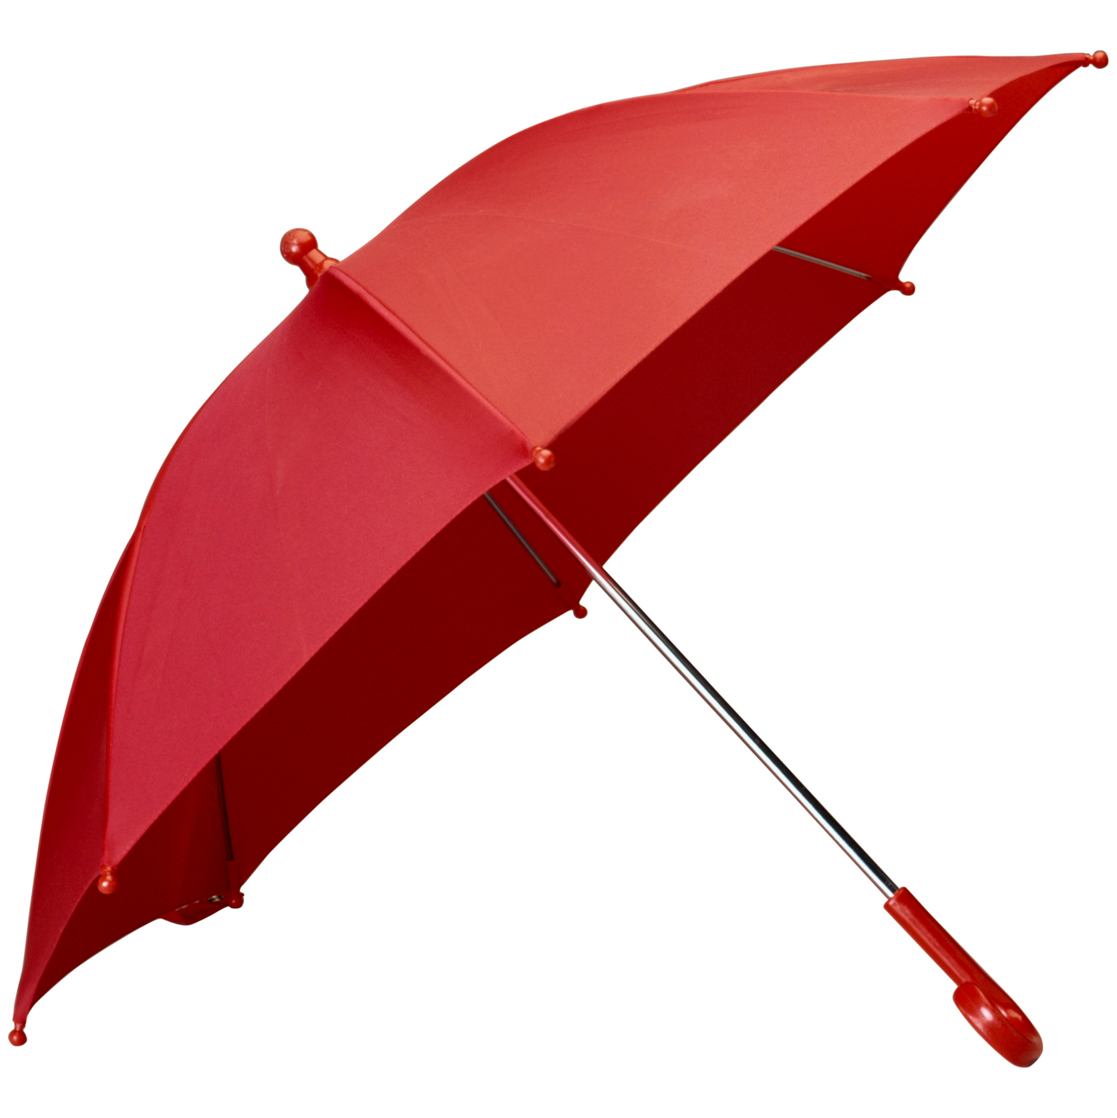
DOĞAL TEHLİKELER
Bahar Mevsimi
Eylül ayında yağışlardan dolayı kaygan yollar risk oluşturabilir.
Yağışlar
Yağmur yağışlarına karşı şemsiye ve su geçirmez ayakkabılar taşıyın.

Slide 6
BERLİN’DE DİKKAT EDİLMESİ GEREKENLER
Değerli eşyaları mümkün olduğunca minimal taşıyıp; fotoğraf makinesi, pasaport, nakit gibi önemli şeyler için özel korunaklı çantalar kullanılmalı.
Yerel polisi veya yetkilileri tanıyıp; acil bir durumda ne yapılması gerektiğini bilmelisiniz.
Akşamları grup halinde gezmeyi tercih etmeli; özellikle sokağa çıkmadan önce güzergâhını planlayıp ve güvenli yollar kullanmalı.
Yerel tavsiyelere dikkat edilmeli; otel, hosteldeki görevli ya da yerel rehberlerden riskli bölgeler öğrenilmeli.
Telefonlarda offline haritalar olmalı, acil durum numaraları kolay ulaşılabilir olmalı.

Slide 7
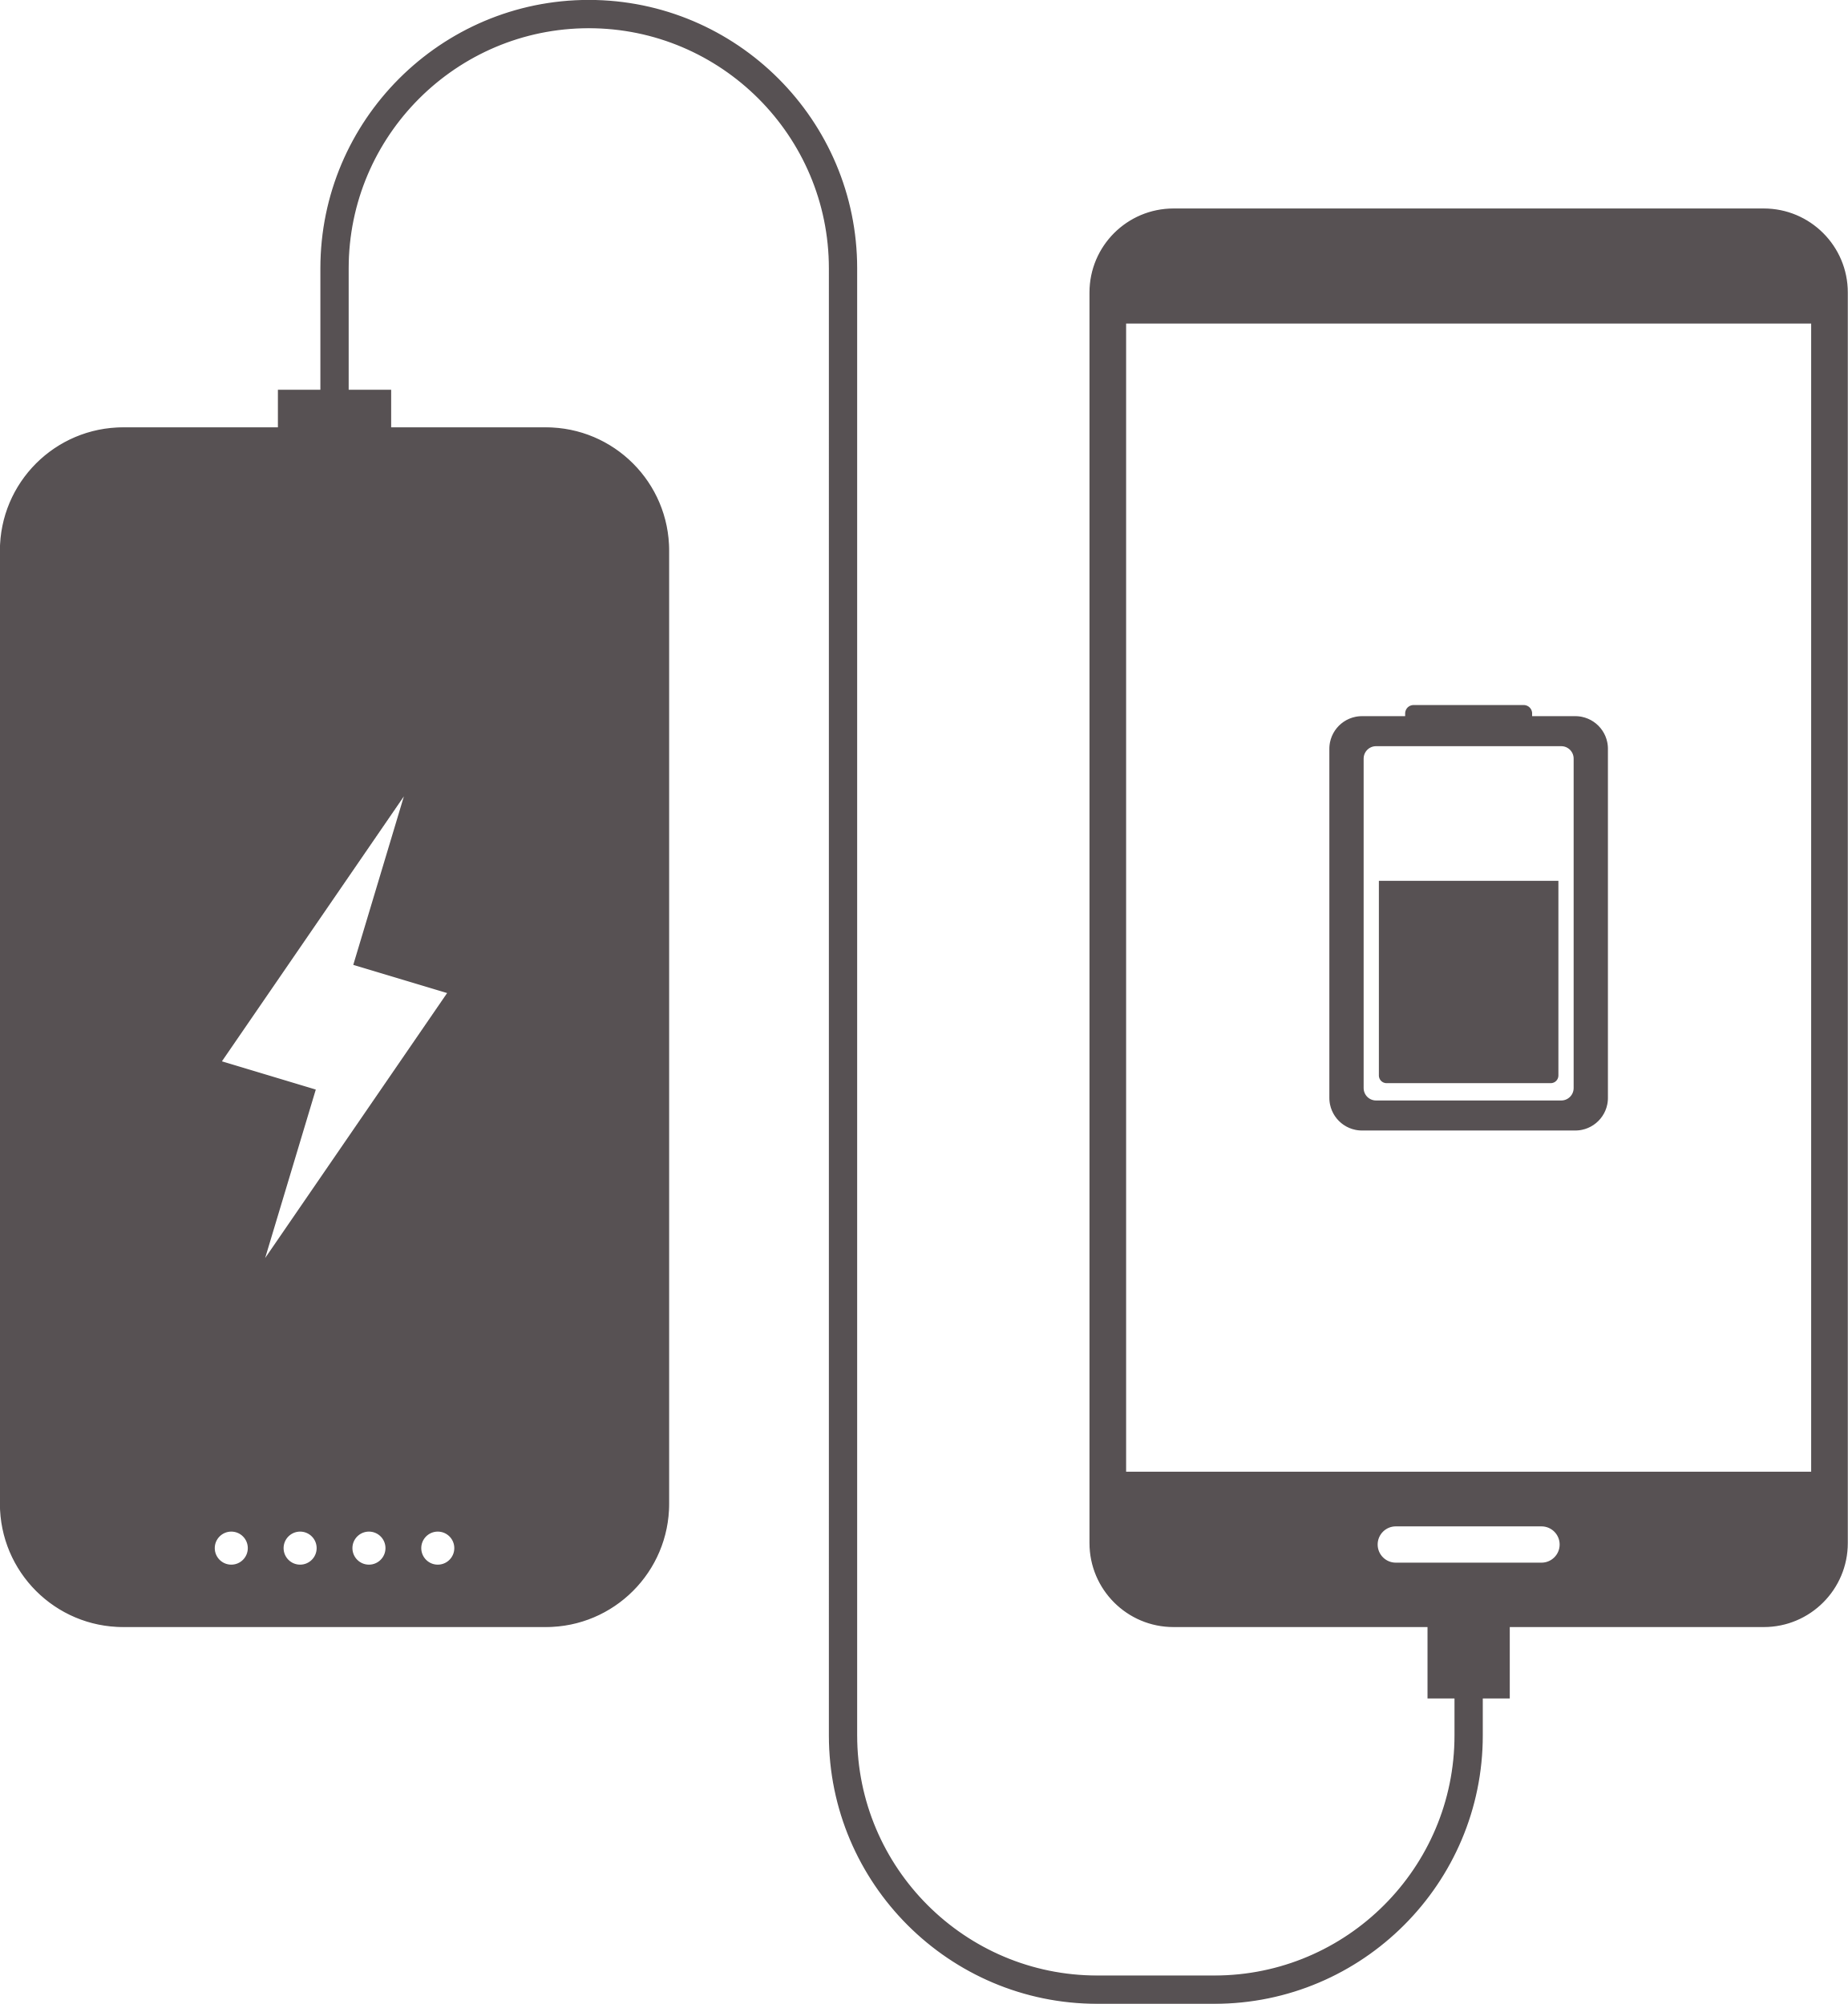
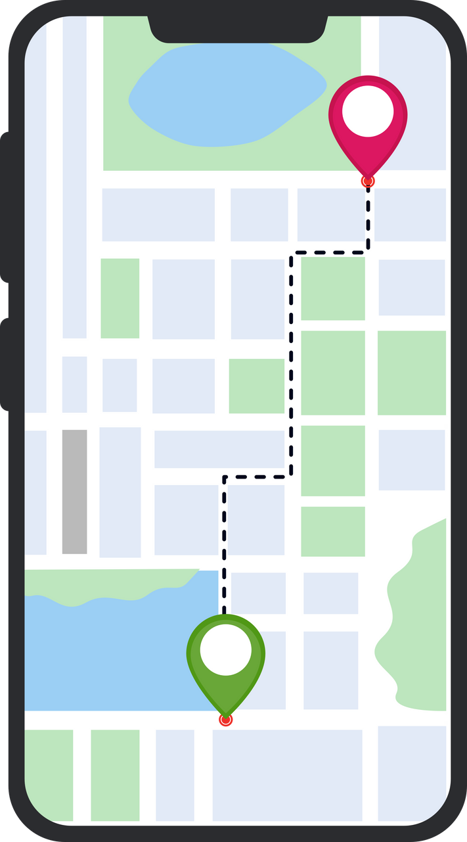
PRATİK ÖNERİLER
Temel Almanca Kelimeler
”Hallo" (Merhaba), ”Danke" (Teşekkürler), ”Helfen" (Yardım) gibi ifadeleri öğrenin.
Acil Durum Numaraları
110 (polis), 112 (ambulans ve itfaiye için) numaralarını not edin.
Ayrıca AB’ye üye ülkeler 911’I ortak hat olarak kullanmaktalar.
Sağlık sigortası/seyahat sigortası: Yurt dışı sağlık hizmetleri ve ilaç ihtiyaçları için hazır olunmalı.
Navigasyon
Kaybolmamak için harita uygulamaları kullanın.Telefonunda offline haritalar olsun.
Ayrıca telefonunuzun bataryasının bitmemesi için yanınızda powerbank bulundurun.
Bis Später (Görüşürüz)

Slide 8
BERLİN SEYAHATİNDE DE HER SEYAHATTE OLDUĞU GİBİ BAZI TEHLİKELER VE RİSKLER DE BULUNMAKTADIR.
ERASMUS PROJEMİZ KAPSAMINDA, BU ŞEHRİ KEŞFEDERKEN KARŞILAŞABİLECEĞİMİZ OLASI ZORLUKLARI GÖZ ÖNÜNDE BULUNDURACAK VE GÜVENLİ BİR ŞEKİLDE UNUTULMAZ DENEYİMLER YAŞAYACAĞIZ.
KATILIMINIZ VE İLGİNİZ İÇİN TEŞEKKÜR EDERİZ!
TUĞBA ARSLAN

